Slide 1
Ssstil
Op zoek naar jezelf

Slide 2
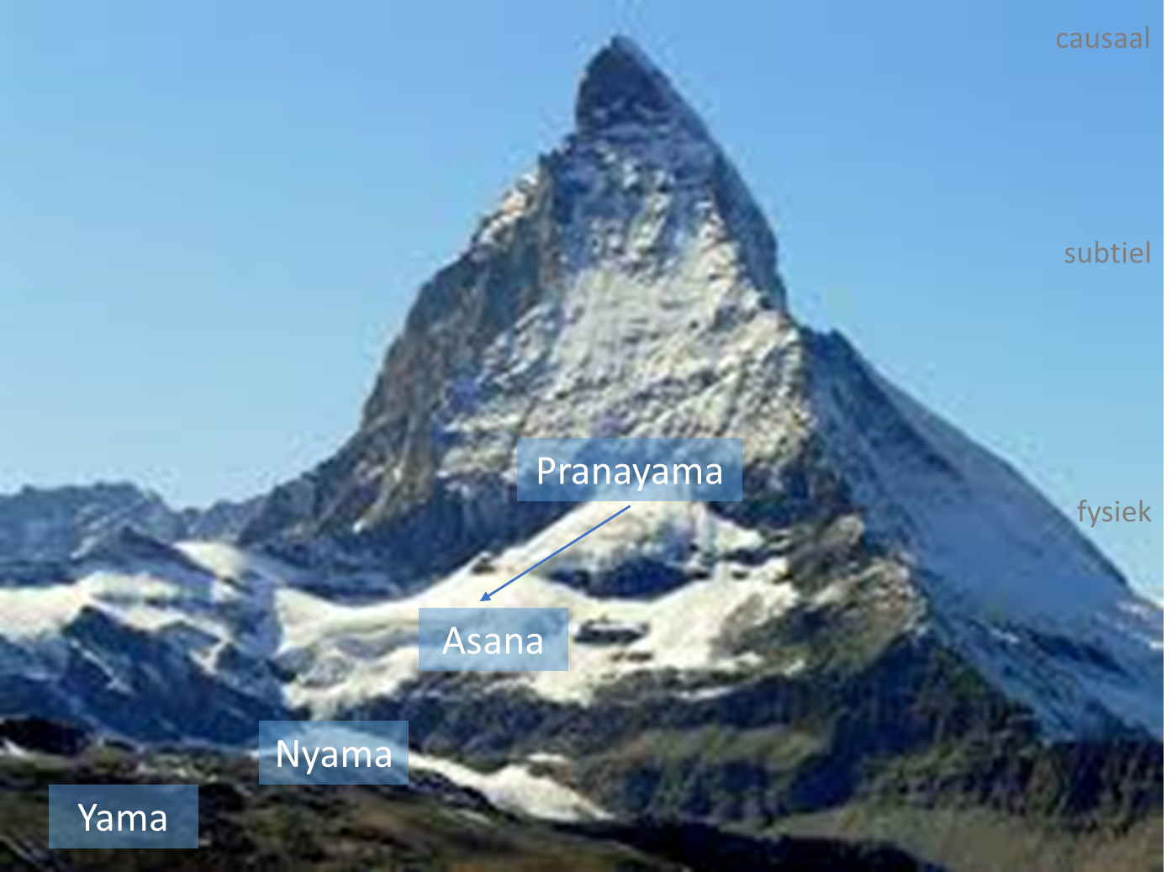
Gedachten
Ssstil - op zoek naar jezelf
Naar binnen kijken - 4

Slide 3
Ssstil
Een gedachte is een wijziging in het denken. Net als al het andere ontstaat en verdwijnt een gedachte (anicca). Dit is een continu proces.
Wij willen de stroom van gedachten stilzetten en dat doen we door gewoonten en denkpatronen te doorbreken, daarom kun je ook zeggen dat je een reactie op een gedachte wilt afleren, onthechten.
Er is niets te bereiken. Je bent al verlicht. Tussen je gedachten is het al stil. Die stille ruimte willen vergroten. Minder gedachten op een dag, betekent meer stilte.
Je kunt niet zeggen, nu ga ik even niet denken. Je kunt je wél concentreren, waardoor je niet gaat denken.
Je hoeft dus niet ‘anders’ te leren denken. Als je het kunt bedenken dan is het niet de stilte, niet de waarheid. De waarheid zit boven het denken.

Slide 4
Asana’s
Ssstil
Staand
Vrksasana (boom)
Utthita Parsvakonasana (gestrekte hoek)
Parivritta Parsvakonasana (gedraaide hoek)
Sirsasana (hoofdstand)
Zittend
Halasana (ploeg)
Paschimottanasana (westen uitgestrekt)
Triangmukhaikapada Paschimottanasana (3 ledematen…)
Ardha Baddha Padma Paschimottanasana (halve lotus…)
Purvottanasana (oosten uitgestrekt)
Virasana (held)
Ardha Matsyendra I

Slide 5
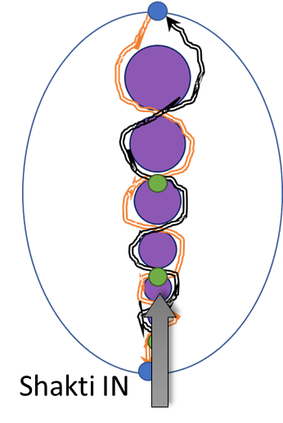
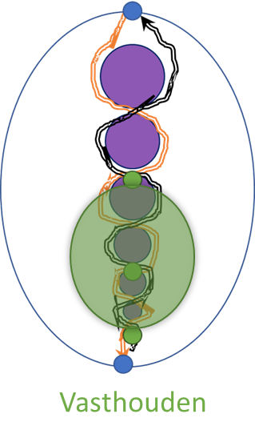
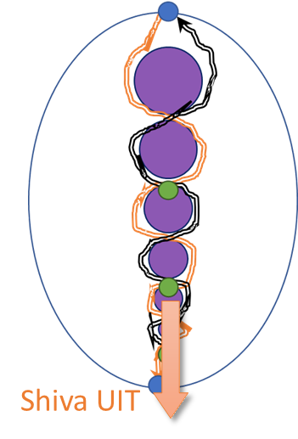
Surya Bhedana Pranayama
Ssstil
Oefening om te verwarmen en te verfrissen (zoals een wandeling)
Ritme: 12:48:24:48
Energie instromen: 12 tellen
Energie vasthouden: 48 tellen
Energie uitstromen: 24 tellen
Energie vasthouden: 48 tellen
Deze oefening bestaat uit
Shakti IN : vast : Shiva UIT : vast

Slide 6
Meditatie
Ssstil
Sukhasana (3 min)
Sta stil bij een Yama of Nyama, doe een wens, kom tot rust en stilte in de houding
Pranayama (8 min)
Surya Bhedana Pranayama
Ritme: 12:48:24:48
Concentratie (19 min)
Nada
Totaal 30 min
niet begeren

Slide 7
Soorten gedachten = denken
Ssstil
wat is de inhoud van het denken
gedachten (idee) die te maken hebben met het in contact komen met een object
juiste kennis van het object
onjuiste kennis van het object
gedachten die voortkomen uit eerdere ervaringen
herinnering (juist)
verbeelding (onjuist)
daarnaast zijn er soms ook geen gedachten
slaap
niet te verwarren met het hebben van geen gedachten en het bewust daarvan zijn

Slide 8
Bewust geen gedachten = weten
Ssstil
Via concentratie en meditatie kom je tot niet-denken
Dan zijn er vijf toestanden
vitarka samadhi - beredenering (over een object)
vichara samadhi - overdenking (over de abstractie van het object)
ananda samadhi - gelukzaligheid (zie object als onderdeel van één geheel)
asmita samadhi - besef van één zijn
asamprajata samadhi - besef van niet-zijn

Slide 9
Concentreren en onthechten
Ssstil
Ego zorgt voor afscheiding van de éénheid en creëert je denkbeelden
Je bent geneigd te reageren op die denkbeelden
Door concentratie laat je je niet afleiden, dan verminderen gedachten
Onthecht je zo van al je denkbeelden en zogenaamde ‘bezittingen’ (mijn gedachten…)
Hoe meer onthecht, hoe meer ontwaakt
Hiervoor hoef je niet op een matje te ziten, gebruik je yoga en meditatie de hele dag!
Zo zorg je ervoor dat je niet met ego gaat reageren:
Er is een ervaring in een bepaalde situatie
Doe een stapje terug, neem even pauze
Concentreer je, stem je af op je hogere zelf
Wacht op een liefdevol antwoord (=weten)
Reageer zoals aangegeven (=denken)

Slide 10
Ssstil
Wat je ook te doen hebt, blijf je geest waarnemen. Je moet ook ogenblikken van rust en stilte hebben, waarin je geest totaal rimpelloos is. Als je daaraan voorbijgaat, mis je alles. In het andere geval zal de stilte van de geest zich oplossen en al het andere in zich opnemen.
“Shri Nisargadatta Maharai – ik ben (p 373)”

Slide 11
Contact
Ssstil - op zoek naar jezelf
e: herman@dompseler.nl
w: www.ssstil.nl

